Slide 1
Entrenamiento con el toolchain de GNU y QEMU para sistemas empotrados
César San Blas & Lucas Serrano

Slide 2
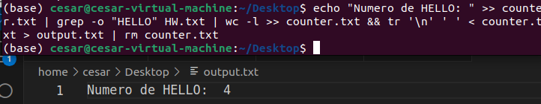
TAREA 1 – Toolchain de GNU
Comandos:
- Dan información: man, file, md5sum, df…
- Tratan un ejecutable: objdump, size, strip, grep…
Gestión de memoria:
Stack: funciones, variables locales…
Heap: memoria dinámica, tamaño indefinido…
Secciones archivo ELF: .bss, .rodata, .data, .text…

Slide 3
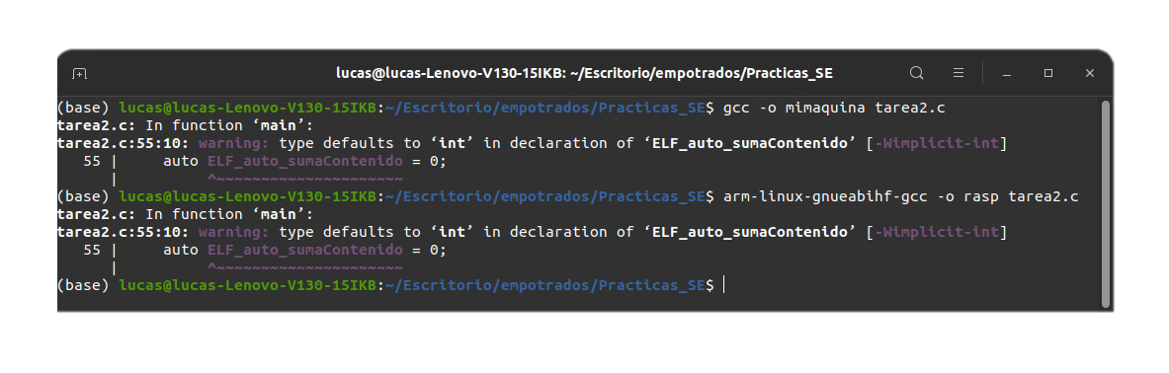
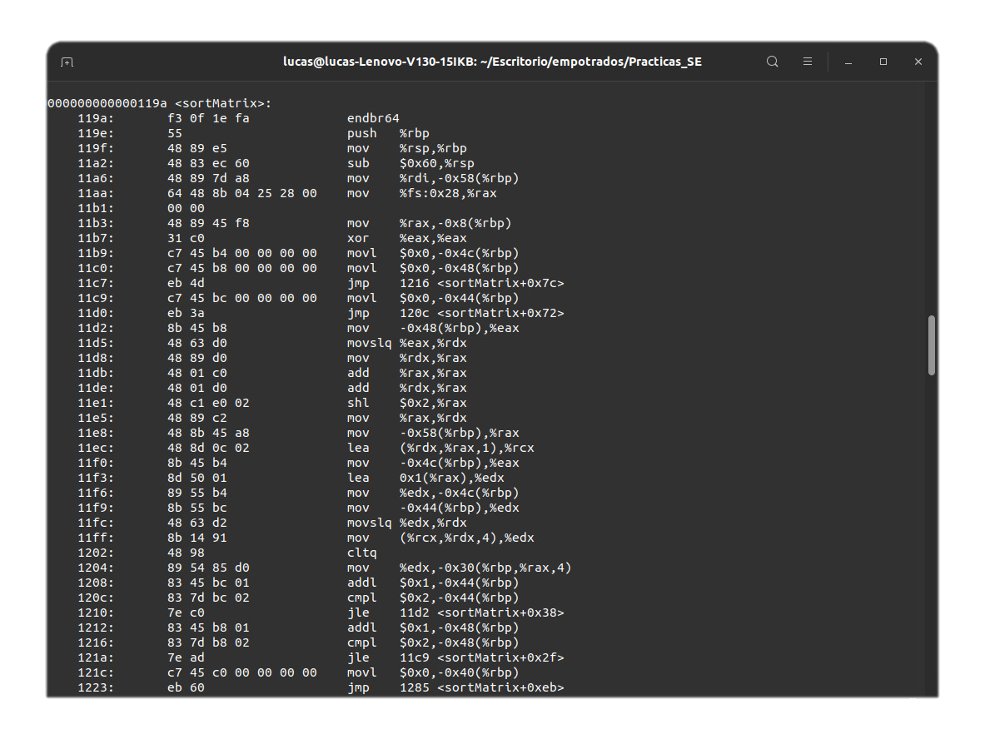
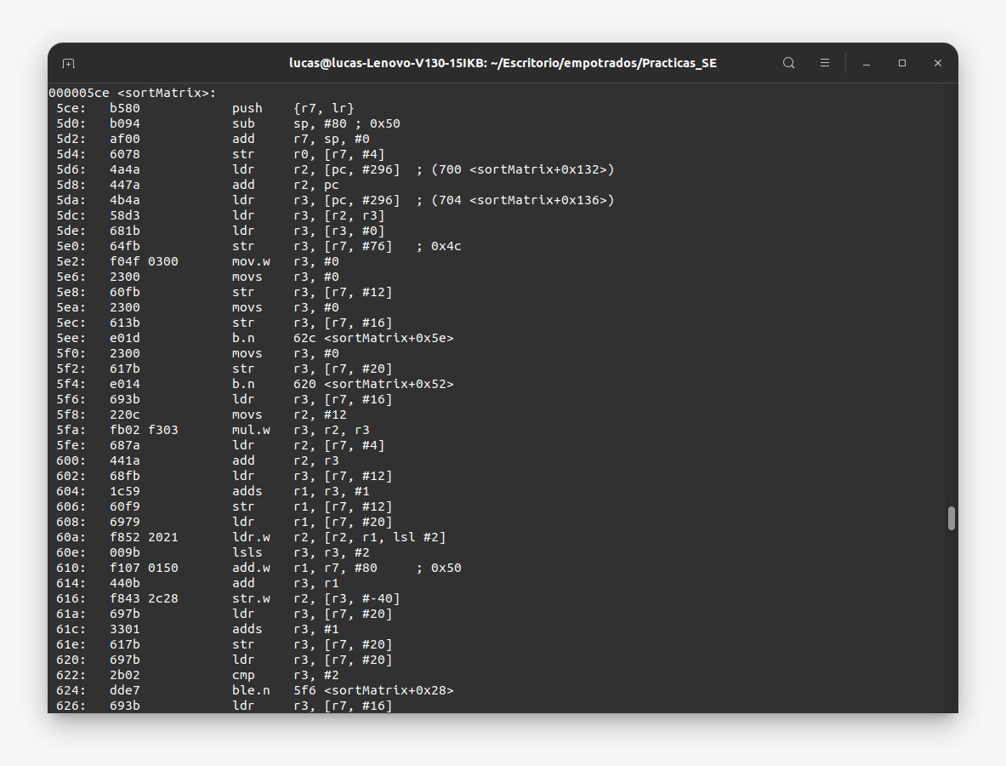
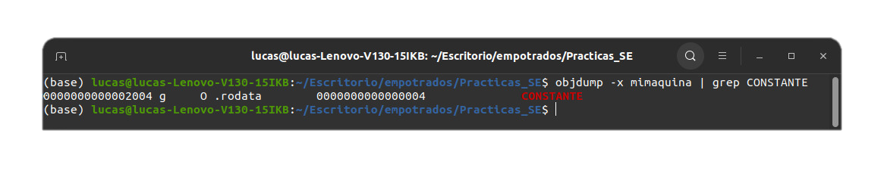
TAREA 2 – Datos de un programa
8 | 5 | 4
6 | 3 | 2
1 | 9 | 7
1 | 2 | 3
4 | 5 | 6
7 | 8 | 9
+=
45
Comp. nativa
Comp. cruzada

Slide 4
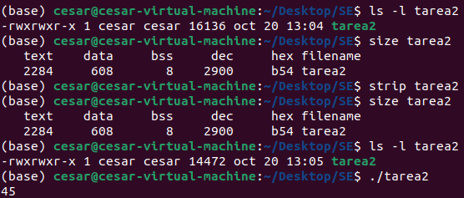
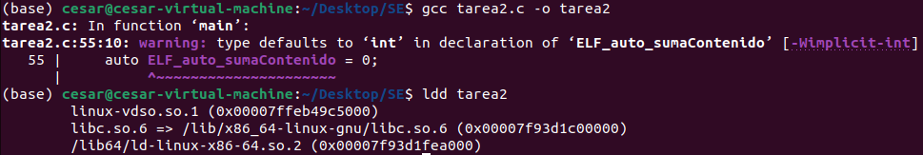
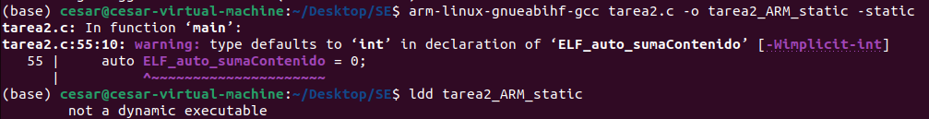
TAREA 3 – Más toolchain de GNU
size & strip
Conversión a
diferentes formatos
Binario con enlace dinámico
Binario
estático

Slide 5
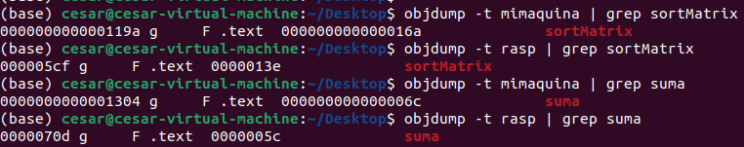
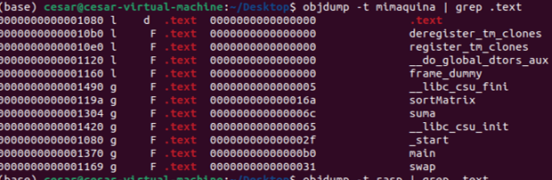
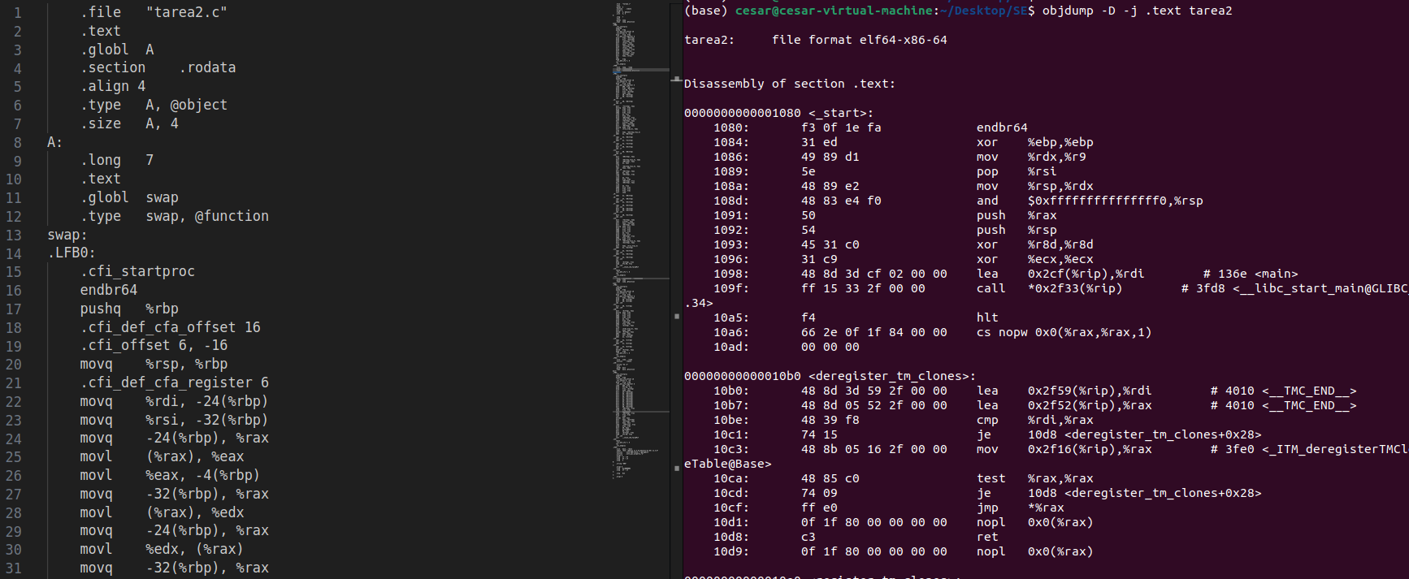
TAREA 3 – Más toolchain de GNU
Direcciones de memoria
y espacio ocupado de las funciones
Sección .text
objdump VS gcc -s

Slide 6
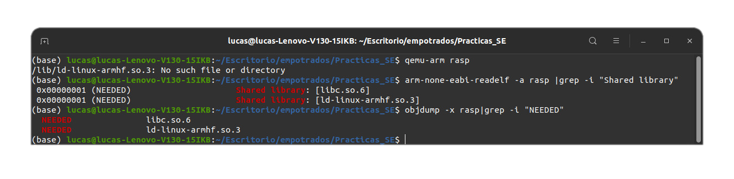
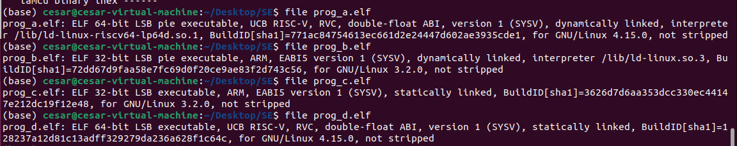
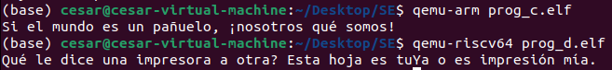
TAREA 4 – QEMU
TAREA 5 – Arquitecturas compilación
Programas compilados en
distintas arquitecturas
Ejecución con QEMU
de binarios estáticos
Enlace bibliotecas compartidas

Slide 7
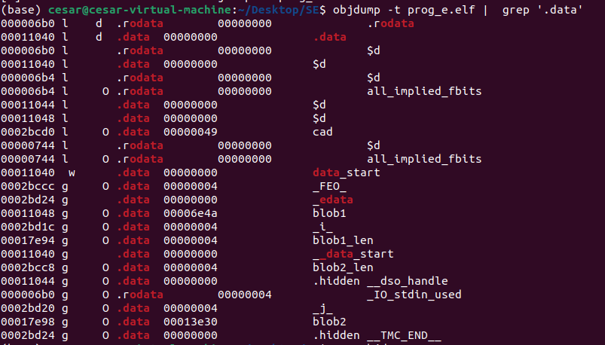
TAREA 6 – Extracción de blobs
Arquitectura ARM 32 bits
Direcciones
virtuales de
los blobs
offset
inicio sección
Dirección física blob = (dirección blob en sección – dirección comienzo sección) + offset sección

Slide 8
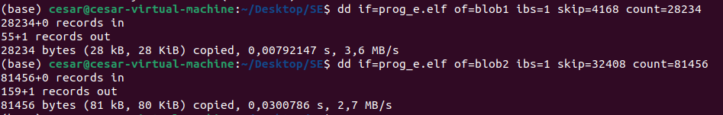
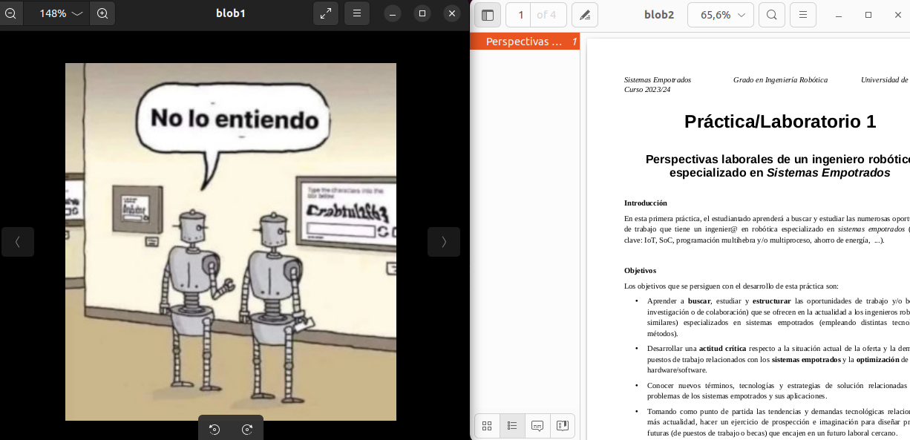
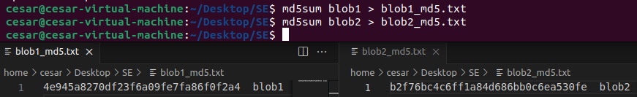
TAREA 6 – Extracción de blobs
Comando dd
para copiar bloques de datos
Visualización de los archivos extraídos
Valor hash
en MD5

Slide 9
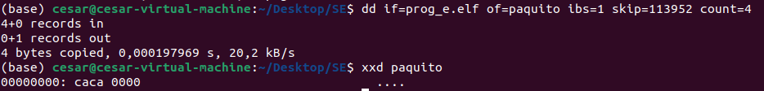
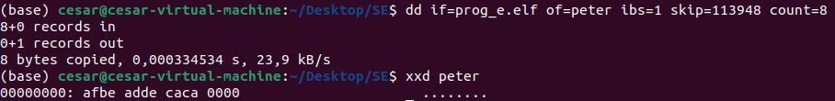
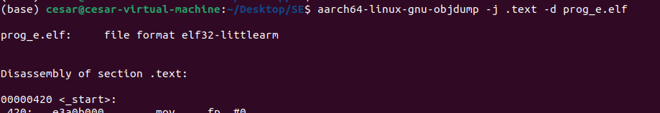
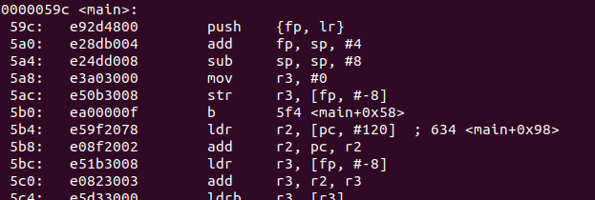
TAREA 6 – Extracción de blobs
Dirección de la información codificada
Binario LST → Little endianess
Comando dd para extraer y xxd para visualizar
Desensamblar
con objdump
Segunda instrucción: add
Codificación hex: e28db004

Slide 10
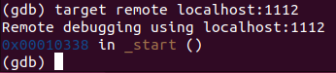
TAREA 7 – Depuración cruzada con QEMU
Terminal 1
Terminal 2

Slide 11
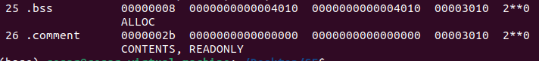
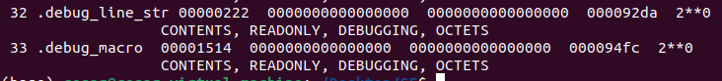
TAREA 7 – Depuración cruzada con QEMU
Generar binarios con información de depuración
Secciones en
ejecutable base
VS
Secciones en ejecutable con información de depuración
Tamaño de cada programa

Slide 12
GRACIAS POR VUESTRA ATENCIÓN

